Slide 1
9. klase ​ Tēma: Veselīgas attiecības 3. nodarbība: Vienaudžu izdarītais spiediens
Tikumiskās audzināšanas programma «e-TAP»​

Slide 2
Kas ir vienaudžu izdarīts spiediens (peer pressure)?
Izdomā pārī definīciju!

Slide 3
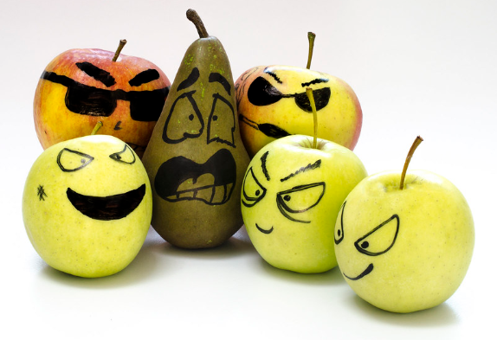
Vārdnīcā “vienaudžu izdarīts spiediens” tiek skaidrots šādi:
“Spēcīga grupas ietekme, īpaši bērnu vidū, nosakot, ka ikvienam grupas loceklim ir jāuzvedas tieši tāpat kā visiem pārējiem.”
Vai vari izdomāt piemēru, kur esi sajutis vienaudžu izdarītu spiedienu? Kādēļ tas bija grūti?
Dalies ar dažiem piemēriem klasē un pārrunā, kāpēc ir grūti pretoties vienaudžu izdarītam spiedienam!

Slide 4
1. aktivitāte. Morālā dilemma «Sāra»
9.klases izlaidums beidzās, un skolēni sāka doties prom, lai aizbrauktu uz pilsētu. Vakars bija sācies labi, bet grupa meiteņu bija iegādājusies alkoholu, un visi Sāras draugi bija dzēruši. Meitenes bija izstrādājušas improvizētu plānu doties uz pilsētu, lai turpinātu ballīti, taču Sāru tas neinteresēja. Viņa bija paziņojusi vecākiem vakara plānu, un tas nebija saistīts ar dzeršanu vai došanos uz pilsētu. Viņas draugi tagad aicināja viņu nākt, un viens no viņiem teica, ka viņa ir ļoti garlaicīga.

Slide 5
1. aktivitāte. Morālā dilemma
Diskusija!
Kādas ir sekas Sāras lēmumam nepievienoties saviem draugiem?
Kādas emocijas viņa varētu just, sajūtot šāda veida draugu spiedienu?
Kādi tikumi šajā situācijā pretdarbojas? Vai ietverti vairāk nekā divi?
Kādos veidos viņa varētu atrisināt šo situāciju?
Ko viņas rīcība varētu nozīmēt draugiem, kas nonākuši līdzīgā situācijā?

Slide 6
2. aktivitāte. Nepakļaušanās vienaudžu izdarītajam spiedienam
Ko tu vari darīt, kad jūti vienaudžu izdarīto spiedienu?
Video «Nepadodies vienaudžu spiedienam!»: https://www.jw.org/lv/b%C4%ABbeles-m%C4%81c%C4%ABbas/jaunie%C5%A1iem/anim%C4%81cija-video/nepadodies-vienaud%C5%BEu-spiedienam/
Pārrunā materiālu klasē un izveido stratēģiju sarakstu!
Kādi tikumi, tavuprāt, vajadzīgi, lai efektīvi tiktu galā ar vienaudžu izdarīto spiedienu?
Tu vari iztēloties, ka tikumi ir kā muskuļi – jo vairāk tos trenē, jo labāk vari tikumus izmantot, kad tas vajadzīgs.

Slide 7
3. aktivitāte. Vienaudžu izdarītais spiediens un bara instinkts
Izlasi prezentācijā (nākamajā slaidā) sniegto informāciju par vienaudžu izdarīto spiedienu un bara instinktu!
Paskaidro atšķirību starp bara instinktu un vienaudžu izdarītu spiedienu!
Vai esi redzējis piemērus bara instinktam? Pārrunā dažus piemērus ar klasesbiedru!

Slide 8
3. aktivitāte. Vienaudžu izdarītais spiediens un bara instinkts
Eksperti saka, ka "bara instinkts" bieži ir kaut kas tāds, ko var ietekmēt tādas lietas kā vienaudžu spiediens, nepieciešamība pieņemt un vēlme piederēt grupām un atbilst tām. Šīs lietas bieži liek cilvēkiem, kuri ir grupās, uzvesties līdzīgi citiem grupā. Piemēram, persona var izvēlēties dzert kopā ar draugiem,
pat ja viņa patiesībā to negrib. Viņš, iespējams, klausās kāda veida mūziku un saka, ka viņam tas patīk, bet patiesībā viņam tas nepatīk. Kad “bara instinkts” pārvēršas par “pūļa mentalitāti”, cilvēks var nonākt daudz nopietnākā situācijā. Futbola mačā, kurā visi apkārtējie skandē aizskarošus saukļus, cilvēks pievienojas, kaut gan parasti to nedarītu. Cilvēkam var sākt likties, ka ir mazāk iespēju tikt pieķertam, nekā tad, ja viņš rīkotos viens pats. Viņš varētu arī justies mazāk vainīgs, jo kaitējumu nodarīja arī citi cilvēki. Viņa prātā vaina tiek “atšķaidīta”.

Slide 9
4. aktivitāte. Kā ļaudis «fano» par spilgtām personībām ?
Apskatiet fotogrāfijā redzamās sievietes!
Ko par viņām stāsta viņu apģērbs?
Iepazīstieties ar abu izcilo sieviešu dzīves stāstiem un darbību!
Kāpēc Diānai bija pievērsta tik liela masu mediju uzmanība, bet Mātes Terēzes dzīve neizsauca tādu interesi? Ko tas liecina par mediju vairākuma vērtīborientāciju? Kā atšķiras «fanošana» no sekošanas tikumiskam paraugam? Kādu ietekmi sabiedrībā atstājusi viena un otra sieviete?

Slide 10
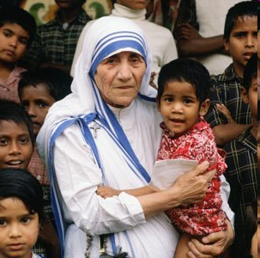
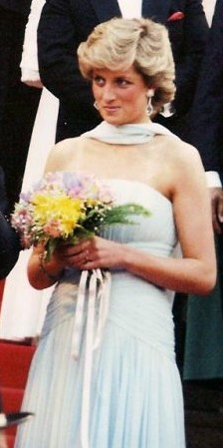
Kalkutas Terēze
Diāna Spensere
Kalkutas Terēze 1950. gadā dibināja Žēlsirdības ordeni, kas rūpējās par slimu un trūcīgu cilvēku veselību un aprūpi.
Ievērību Diāna Spensere guva 1981. gadā, saderinoties ar karalienes Elizabetes II vecāko dēlu princi Čārlzu. Laulībā ar Čārlzu no 1981. līdz 1996. gadam viņa bija Velsas princese. Piedzima divi dēli Viljams un Harijs. 1997. gada 31. augustā Diāna gāja bojā autokatastrofā. Viņas bēres 1997. gada septembrī televīzijā visā pasaulē vēroja 2,5 miljardu cilvēku.
1979. gadā Māte Terēze saņēma Nobela miera prēmiju, kuru ziedoja savas kustības patversmēm. Viņas dzīves laikā ar Terēzes dibinātā mūku ordeņa māsu pūlēm no bada nāves un slimībām tika izglābti 40 000 cilvēku. Māte Terēze nomira 1997. gada 5. septembrī. Viņas bērēm Indijā bija piešķirts valsts ceremonijas statuss. Tajās piedalījās ap 20 000 cilvēku, taču abpus 10 kilometrus garajam ceļam, pa kuru veda Terēzes mirstīgās atliekas, stāvēja apmēram miljons cilvēku.

Slide 11
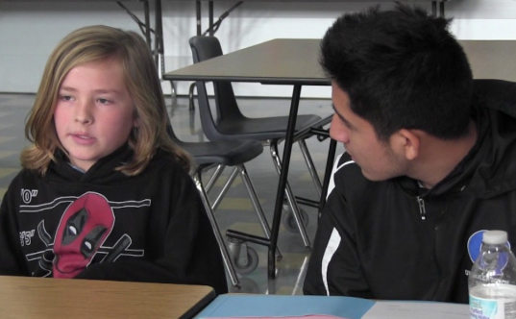
4. aktivitāte. Kādi ir tavi ieteikumi?
Kā varētu iedrošināt jaunāku skolēnu, kurš tikko uzsācis mācības jūsu skolā, nepakļauties vienaudžu izdarītajam spiedienam?
Kā varētu attīstīt savu raksturu un veicināt veselīgu attiecību veidošanos ar saviem draugiem?

Slide 12
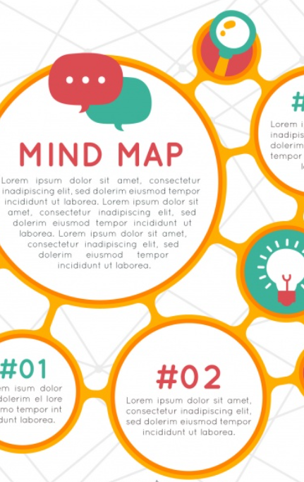
4. aktivitāte. Kādi ir tavi ieteikumi?
Izveidojiet domu karti, norādot dažādas stratēģijas, ko var izmantot, lai nepakļautos vienaudžu izdarītajam spiedienam (tas var ietvert nepakļaušanos vienaudžu izdarītajam spiedienam tiešsaistē)!
Izdomājiet saukli, kas mudinātu jaunākus skolēnus pielāgoties jaunajai videi!
Izveidojiet infografiku vai bukletu ar informāciju un problēmjautājumiem, kas attiecas uz vienaudžu izdarīto spiedienu! Apsver iespēju iedot šo materiālu kādam jaunākam skolēnam, lai palīdzētu viņam atrisināt šos jautājumus.

Slide 13
4. aktivitāte. Kādi ir tavi ieteikumi?
Izveido raidierakstu ar savu klasesbiedru, pārrunājot, kā nepakļauties vienaudžu izdarītajam spiedienam! Kā tu varētu iekļaut savus pieredzes stāstus par veiksmēm un neizdošanos, strādājot pie šiem uzdevumiem? Tu vari sarunā iekļaut rakstura tikumus, par ko tika runāts nodarbības sākumā.

Slide 14
Tikumiskās audzināšanas programma «e-TAP»
Resursi pieejami: www.arete.lu.lv
Programmas administrators: Dr. Manuels Fernandezs. manuels.fernandezs@lu.lv, +371 26253625
Latvijas Universitātes Pedagoģijas, psiholoģijas un mākslas fakultātes Pedagoģijas zinātniskā institūta vadošais pētnieks
Imantas 7. līnija 1, 223. telpa, Rīga, LV-1083, Latvija
"Digitālas mācību programmas piemērotības un īstenojamības izpēte jauniešu tikumiskajai audzināšanai Latvijas izglītības iestādēs (no 5 līdz 15 gadu vecumā)" (01.12.2020-31.12.2021). Projekta Nr. lzp-2020/2-0277; LU reģistrācijas Nr: LZP2020/95

